Slide 1
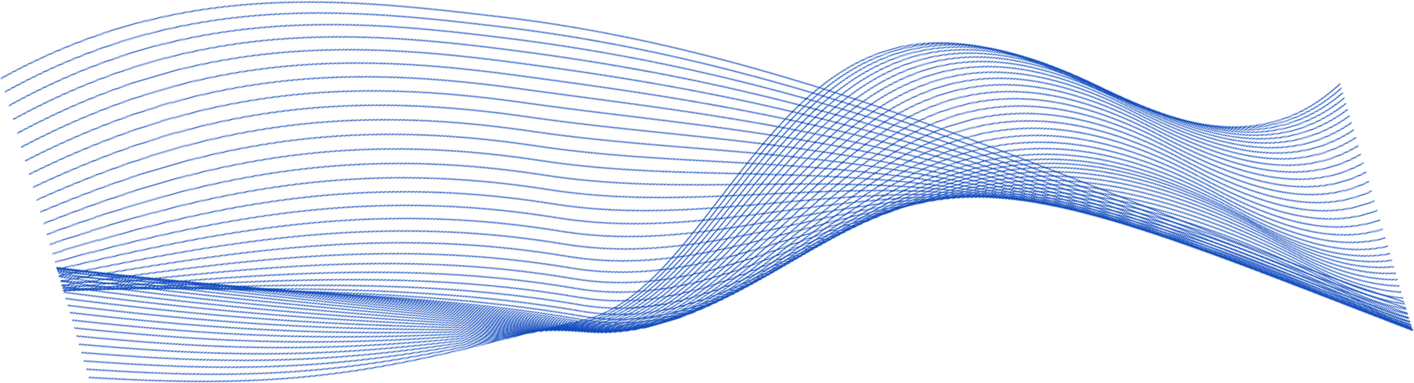




硕士学位论文开题汇报
PCB外观缺陷
检测方法研究
预训练视觉表征的任务适配与判别依据
汇报人：________ 导师：________
2026年11月
Notes:
正文第1页｜本页10秒｜累计0:00—0:10｜正文目标7分钟（含切页和停顿）
【演讲词】
各位老师好，我汇报的题目是《PCB外观缺陷检测方法研究》，重点是板级外观缺陷的像素级定位。
【指图与控时提示｜不朗读】
看向老师，题目说完后直接进入背景。
仅朗读演讲词；来源与补充材料不朗读。时长为排练预算，以本人计时彩排为准。
【来源与事实边界｜不朗读】
- 研究范围与题目：E:/桌面/AI/AI_Try/docs/research/thesis-research-and-study-guide-zh.md，§1。
- 数据任务背景：https://github.com/amazon-science/spot-diff
【封面补齐】正式汇报前补全姓名、导师及汇报日期。封面留空线为身份字段，未从操作系统用户名推断。

Slide 2
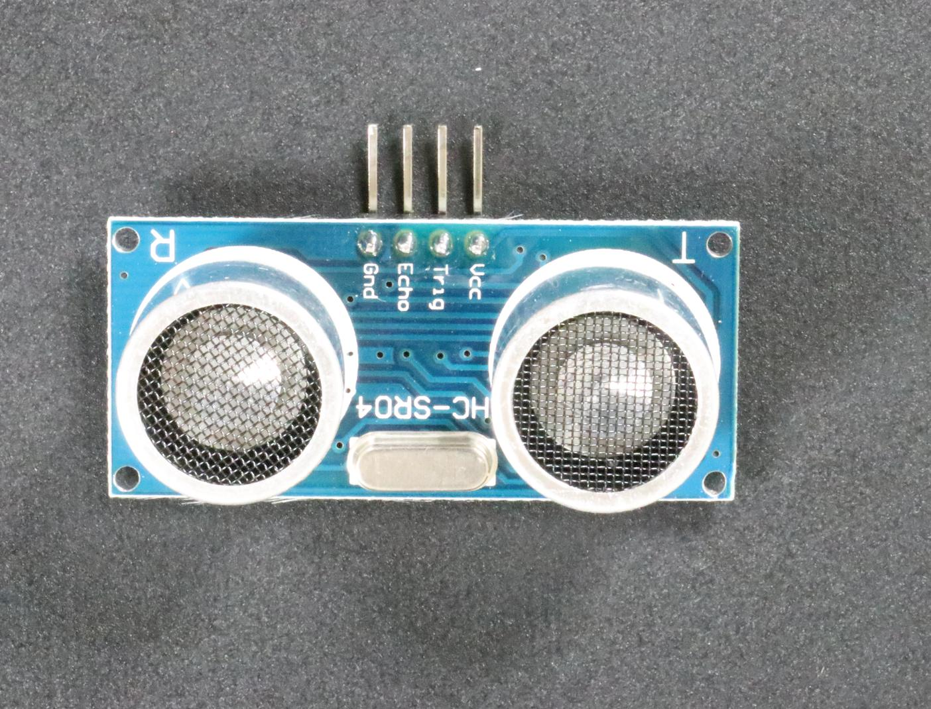
北京交通大学 · 学位论文开题报告
研究背景
研究背景与意义
局部缺陷需要准确定位
输出缺陷位置、形状与范围
漏检与正常误报共同考察
不能只用整体分数描述模型表现
判别依据需要核验
检查实际评分采用的证据是否可靠
板级外观 · 元件与连接结构
图像：VisA PCB1；SPD，ECCV 2022。公开数据验证与产线验收分别界定。
2 / 10
Notes:
正文第2页｜本页30秒｜累计0:10—0:40｜正文目标7分钟（含切页和停顿）
【演讲词】
PCB外观图像包含元件和连接结构，缺陷往往只占局部区域，正常结构也可能产生相似响应。因此，本课题既关注缺陷能否准确定位，也关注正常区域是否误报，并核查模型判别采用的证据。研究先在公开数据上验证，产线应用还需要实际成像和验收条件支持。
【指图与控时提示｜不朗读】
指左侧板级图，再指右侧三个目标；不展开产线部署细节。
仅朗读演讲词；来源与补充材料不朗读。时长为排练预算，以本人计时彩排为准。
【来源与事实边界｜不朗读】
- SPD，ECCV2022，数据与工业局部异常背景：https://www.ecva.net/papers/eccv_2022/papers_ECCV/papers/136900389.pdf
- 任务与结论边界：E:/桌面/AI/AI_Try/docs/research/thesis-research-and-study-guide-zh.md，§1、§4。

Slide 3
北京交通大学 · 学位论文开题报告
研究背景
国内外研究现状与切入点
研究路线 | 代表工作 | 已有基础与本课题切入点
监督分割与表征迁移 | SPD / SuperSimpleNet | 预训练特征需要下游适配 监督协议不同，不能直接横比分数
局部细节与正常参考 | S³DNet / CADNet | 细节适配与参考差异已有先例 需核查机制差异与PCB数据条件
判别证据与可靠性 | PatchCore / Kauffmann等 | 距离检索可追溯，模型仍可能依赖伪线索 需要与实际评分相联系的验证
研究切入点
预训练表征如何适配缺陷定位，以及如何核查其判别依据
SPD (2022)；SuperSimpleNet (2024)；CADNet、Kauffmann等 (2025)；S³DNet (2026)。来源详见备注。
3 / 10
Notes:
正文第3页｜本页45秒｜累计0:40—1:25｜正文目标7分钟（含切页和停顿）
【演讲词】
相关研究已经提供三方面基础。第一，监督迁移和冻结特征适配说明，预训练表征能否用于缺陷定位，需要下游检验。第二，国内外已有PCB参考差异和工业细节适配方法，说明我的两项候选机制都有相近研究，必须核查差异。第三，工业模型可能利用不稳健线索，仅展示热图不足以验证判别依据。因此，本课题的切入点是任务适配和依据核验，不把换用新模型当作创新。
【指图与控时提示｜不朗读】
沿表格三行讲已有基础，不逐一念作者、年份和缩写；文献细节留备用页。
仅朗读演讲词；来源与补充材料不朗读。时长为排练预算，以本人计时彩排为准。
【来源与事实边界｜不朗读】
- SPD：https://www.ecva.net/papers/eccv_2022/papers_ECCV/papers/136900389.pdf
- SuperSimpleNet：https://arxiv.org/html/2408.03143v1
- CADNet，中国团队PCB监督分割：https://www.nature.com/articles/s41598-025-94733-4.pdf
- S³DNet，钢带episodic few-shot：https://www.mdpi.com/2227-7390/14/20/3730
- Kauffmann等：https://www.nature.com/articles/s42256-025-01000-2

Slide 4
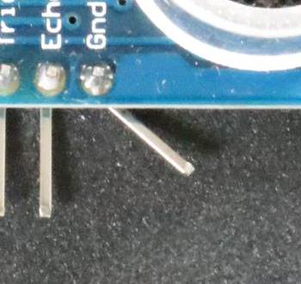

北京交通大学 · 学位论文开题报告
研究方案
任务定义与拟解决问题
问题一：缺陷定位
改善缺陷覆盖，同时控制正常误报
→
问题二：判别依据
形成与实际得分相联系、可核查的证据
RGB局部展示
缺陷像素标注
VisA PCB1 · 有监督二值分割
输入板级RGB，输出原图尺度的背景／缺陷掩码
本地v2协议；VisA官方2-class high-shot派生划分。ROI仅展示任务，不作为新评价样本。
4 / 10
Notes:
正文第4页｜本页35秒｜累计1:25—2:00｜正文目标7分钟（含切页和停顿）
【演讲词】
具体任务从VisA的PCB1起步。输入板级RGB图像，输出原图尺度的背景和缺陷掩码。下游训练使用真实缺陷像素标注，属于有监督二值分割。研究围绕两个问题：怎样改善缺陷覆盖并控制正常误报，以及怎样形成与实际得分相联系的判别证据。漏检的主要原因还需在训练和验证集上诊断。
【指图与控时提示｜不朗读】
指RGB与对应掩码，短暂停顿后概括两个问题。
仅朗读演讲词；来源与补充材料不朗读。时长为排练预算，以本人计时彩排为准。
【来源与事实边界｜不朗读】
- VisA官方协议：https://github.com/amazon-science/spot-diff
- 当前任务与问题：E:/桌面/AI/AI_Try/docs/research/thesis-research-and-study-guide-zh.md，§1、§3。

Slide 5
北京交通大学 · 学位论文开题报告
研究方案
研究内容与总体技术路线
SegFormer-B0
已完成：基线与错误诊断
冻结 DINOv3-S/16 ＋ 简单头
拟开展：独立迁移对照
工作一候选
局部细节引导的特征适配
工作二候选
结构约束的正常参照判别
共同协议：相同数据划分、原图评价、train/val开发、受控比较与消融
SegFormer已完成；DINO与两项方法为拟开展研究。箭头表示研究依赖，不表示双骨干融合。
5 / 10
Notes:
正文第5页｜本页40秒｜累计2:00—2:40｜正文目标7分钟（含切页和停顿）
【演讲词】
总体路线先建立共同的数据和评价协议。SegFormer已经完成，承担独立基线和错误诊断平台的作用。下一步建立冻结DINO加简单分割头的对照，再研究局部细节适配和正常参照判别。后面三部分目前都属于计划，不预设DINO更好，也尚未决定双骨干融合。两项工作需要分别通过方法比较和实验验证形成结论。
【指图与控时提示｜不朗读】
先指上方两个独立对照，再指下方两项候选工作；本页结束累计2分40秒。
仅朗读演讲词；来源与补充材料不朗读。时长为排练预算，以本人计时彩排为准。
【来源与事实边界｜不朗读】
- 当前路线与状态：E:/桌面/AI/AI_Try/docs/research/thesis-research-and-study-guide-zh.md，§2、§3。
- DINOv3技术基础：https://arxiv.org/abs/2508.10104

Slide 6
北京交通大学 · 学位论文开题报告
拟研究方案
工作一：局部细节引导的特征适配
假设：部分定位错误与局部信息表达或利用不足有关
DINO 空间特征
骨干冻结
输入 RGB
投影与残差适配
统一特征
二类分割头
恢复原图预测
局部卷积分支
较细空间网格
拟训练
局部分支、适配层与二类头
关键对照
简单头／普通增容与融合／相同输入尺度
技术基础：DINOv3；相邻机制：S³DNet。当前机制差异、定位收益及正常误报均待验证。
6 / 10
Notes:
正文第6页｜本页55秒｜累计2:40—3:35｜正文目标7分钟（含切页和停顿）
【演讲词】
工作一拟研究局部细节引导的特征适配。假设一部分定位错误与局部信息表达或利用不足有关。具体方案是冻结DINO骨干，同时从输入提取较细网格的卷积特征，经投影和残差适配后，共同支持二类分割。训练局部分支、适配层与分割头。关键比较包括简单头、普通增容和简单融合，并控制输入尺度，排查收益是否仅来自容量或分辨率变化。局部分支也可能增加正常纹理误报，所以需要同时报告缺陷覆盖与误报。机制差异和实际效果仍需验证。
【指图与控时提示｜不朗读】
按输入、两个分支、适配、输出顺序指图，留约3秒给老师看分支关系。
仅朗读演讲词；来源与补充材料不朗读。时长为排练预算，以本人计时彩排为准。
【来源与事实边界｜不朗读】
- 本课题候选设计：E:/桌面/AI/AI_Try/docs/research/thesis-research-and-study-guide-zh.md，§3.2—§3.4。
- DINOv3密集特征基础：https://arxiv.org/abs/2508.10104
- 最需核查的相邻机制S³DNet：https://www.mdpi.com/2227-7390/14/20/3730

Slide 7
北京交通大学 · 学位论文开题报告
拟研究方案
工作二：结构约束的正常参照判别
在可靠对齐的结构位置内检索，让参照距离直接参与评分
训练正常图
局部参照库
待测 RGB
固定特征
z(p)
结构约束检索
允许集合 M(p)
最近参照距离
d(p)
单调缺陷评分
训练掩码拟合映射
输出实际参照、来源坐标与距离
验证目标
参考匹配正确性、证据干预响应与稳定性
基础：PatchCore、CADNet。VisA无逐张配对黄金正常板；可靠结构对齐是前提。
7 / 10
Notes:
正文第7页｜本页55秒｜累计3:35—4:30｜正文目标7分钟（含切页和停顿）
【演讲词】
工作二拟让正常参照直接参与缺陷评分。固定特征提取器后，只用训练正常图建立局部参照库；在可靠对齐的结构位置内检索，用最近参照距离形成单调缺陷得分。训练掩码用于拟合评分映射，验证集确定阈值。同时输出实际采用的参照、来源坐标和距离，便于核查评分依据。VisA没有逐张配对的黄金正常板，结构对齐是先决条件。后续通过参考匹配、证据干预和稳定性实验验证可靠性。这里解释的是实际参照评分，尚不能解释制造原因。
【指图与控时提示｜不朗读】
先指训练正常库，再沿检索、距离、评分讲解，最后指实际参照输出；累计4分30秒。
仅朗读演讲词；来源与补充材料不朗读。时长为排练预算，以本人计时彩排为准。
【来源与事实边界｜不朗读】
- 本课题候选设计：E:/桌面/AI/AI_Try/docs/research/thesis-research-and-study-guide-zh.md，§3.2—§3.5。
- 正常记忆库已有基础PatchCore：https://openaccess.thecvf.com/content/CVPR2022/html/Roth_Towards_Total_Recall_in_Industrial_Anomaly_Detection_CVPR_2022_paper.html
- PCB参考差异已有研究CADNet：https://www.nature.com/articles/s41598-025-94733-4.pdf
【评分学习补充】训练掩码用于拟合简单单调得分映射，val确定阈值与工作点。参照库仅收录训练正常图。证据只覆盖实际参照评分分支，不自动解释额外分割分支或制造原因。

Slide 8
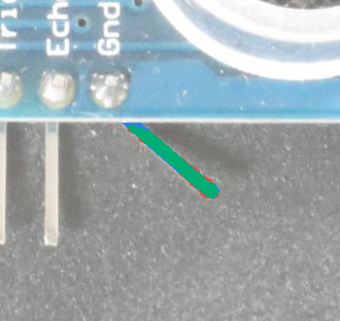
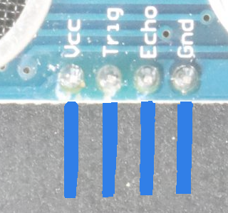
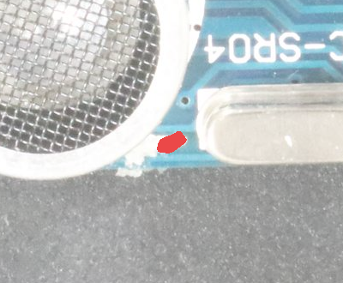
北京交通大学 · 学位论文开题报告
已有实验
前期工作：SegFormer独立基线已完成
0.6833
0.7390
0.5249
全局前景 IoU
缺陷像素 Recall
异常图 Macro IoU
TP 绿 · FP 红 · FN 蓝
003：部分缺陷正确定位
049：完全漏检
0333：正常结构误报
来源：pcb1_b0_v2_seed42/results.md。已查看的test：单类别、单seed，442图含40异常；指标均原图尺度。
8 / 10
Notes:
正文第8页｜本页55秒｜累计4:30—5:25｜正文目标7分钟（含切页和停顿）
【演讲词】
前期已完成SegFormer的数据处理、训练、验证选模、原图评价和可视化。当前全局前景IoU约为零点六八三三，缺陷像素召回约为零点七三九。下方可以看到部分缺陷正确定位，也存在完全漏检和正常结构误报。这个结果说明已有工程能够支持后续对照，也暴露了需要研究的问题。当前只涉及PCB1单类别、单次训练，不能直接换算成产线检出率或误剔率。这些测试案例已经查看，后续方法开发与选型使用训练和验证集。
【指图与控时提示｜不朗读】
只重点口述IoU和召回，第三个指标留给老师看；依次指出成功、漏检、误报样例。
仅朗读演讲词；来源与补充材料不朗读。时长为排练预算，以本人计时彩排为准。
【来源与事实边界｜不朗读】
- 指标唯一依据：E:/桌面/AI/AI_Try/work/SegFormer/reports/pcb1_b0_v2_seed42/results.md
- 训练身份：E:/桌面/AI/AI_Try/work/SegFormer/reports/pcb1_b0_v2_seed42/experiment-card.md
- 验收：E:/桌面/AI/AI_Try/work/SegFormer/reports/2026-11-01-stage12-13-acceptance.md
- 数据背景URL，仅支持数据定义：https://github.com/amazon-science/spot-diff

Slide 9
北京交通大学 · 学位论文开题报告
验证设计
实验方案与预期贡献
研究内容 | 核心比较 | 主要证据
工作一：特征适配 | 简单头／常规适配／拟机制 控制尺度、容量与训练预算 | IoU、召回、正常误报 逐图收益与机制消融
工作二：参照判别 | 全局检索／结构约束／去除约束 固定参照库构建协议 | 参考匹配、证据干预、稳定性 随机区域与拼接伪影对照
预期贡献
经验证的特征适配机制 ＋ 可核验判别证据方法及适用边界
方法在train/val开发与选模；披露已查看test记录；重复训练与独立数据验证关键结论。
9 / 10
Notes:
正文第9页｜本页55秒｜累计5:25—6:20｜正文目标7分钟（含切页和停顿）
【演讲词】
验证分为任务效果和判别依据两部分。工作一在共同划分与原图评价下比较简单头、常规适配和拟机制，通过消融控制尺度、容量与训练预算，同时报告正常误报和逐图收益。工作二比较全局检索与结构约束，检查参照是否匹配正确结构，并比较关键证据与等面积随机区域的干预响应。正常区域替换用于排查拼接伪影，轻微有效扰动用于检查稳定性。已有测试集接触记录会披露，后续在训练和验证集选型。预期形成经验证的适配方法、判别证据方法及适用边界。
【指图与控时提示｜不朗读】
按表格两行讲比较和证据，最后一句落在预期贡献；累计6分20秒。
仅朗读演讲词；来源与补充材料不朗读。时长为排练预算，以本人计时彩排为准。
【来源与事实边界｜不朗读】
- 本课题实验草案：E:/桌面/AI/AI_Try/docs/research/thesis-research-and-study-guide-zh.md，§3、§8。
- 解释检查依据：https://proceedings.neurips.cc/paper/2018/hash/294a8ed24b1ad22ec2e7efea049b8737-Abstract.html
- 工业判别依据风险：https://www.nature.com/articles/s42256-025-01000-2

Slide 10
北京交通大学 · 学位论文开题报告
研究计划
研究进度与预期成果
已有基础：数据流程、SegFormer训练、原图评价与样例诊断
01
诊断与收敛
02
迁移对照
03
两项方法验证
04
重复与写作
train/val错误诊断
查新与假设核查
DINO几何与梯度检查
冻结表征＋简单头
受控比较与必要消融
参照与依据实验
关键结论重复验证
独立数据与论文写作
预期成果：学位论文、方法实现与可复核实验记录
谢谢各位老师
按相对阶段推进，具体日期结合学院节点安排；效果不成立时保留负结果并收敛设计。
10 / 10
Notes:
正文第10页｜本页40秒｜累计6:20—7:00｜正文目标7分钟（含切页和停顿）
【演讲词】
后续先完成训练和验证集诊断与查新，再建立DINO独立对照，随后分别完成两项方法的比较、消融和依据验证，最后检查关键结论的重复性及独立数据表现，写作同步推进。如果某项机制没有稳定收益，就核查实现和研究假设，保留负结果并调整设计。预期形成学位论文、方法实现和可复核实验记录。我的汇报完毕，谢谢各位老师。
【指图与控时提示｜不朗读】
沿四个阶段指图；最后一句看向老师，结束于约7分钟。
仅朗读演讲词；来源与补充材料不朗读。时长为排练预算，以本人计时彩排为准。
【来源与事实边界｜不朗读】
- 阶段安排为本课题计划：E:/桌面/AI/AI_Try/docs/research/thesis-research-and-study-guide-zh.md，§8。
- DINO官方实现及使用入口：https://github.com/facebookresearch/dinov3

Slide 11
北京交通大学 · 学位论文开题报告
备用材料
数据与监督协议
划分 | 正常 | 异常 | 合计 | 用途
train | 482 | 48 | 530 | 参数学习
val | 120 | 12 | 132 | 开发与选模
test | 402 | 40 | 442 | 方案冻结后评价
标签：原始非零缺陷 ID → 1；正常背景 → 0；letterbox补边 → 255忽略
先划原图，再裁块或增强；训练与验证确定阈值和后处理
自监督预训练 ＋ 真实缺陷掩码训练下游头 ＝ 当前有监督分割任务
本地v2分组划分；官方2cls_highshot.csv派生；不将48张异常训练图改称官方few-shot。
备用 1
Notes:
备用第1页｜按需讲解约30秒｜不计入7分钟正文
【演讲词】
这里列出了当前数据划分。训练集用于参数学习，验证集用于开发选模，测试集用于方案冻结后的评价。划分从官方高样本监督协议派生，并对已发现的同源风险作分组处理。DINO预训练虽然是自监督，下游仍使用真实缺陷掩码，因此本课题属于监督分割；阈值和后处理也只在训练与验证数据上确定。
【指图与控时提示｜不朗读】
仅在被问到数据和监督时使用；重点指表格用途列，不逐项报数。
仅朗读演讲词；来源与补充材料不朗读。时长为排练预算，以本人计时彩排为准。
【来源与事实边界｜不朗读】
- 本地实验卡：E:/桌面/AI/AI_Try/work/SegFormer/reports/pcb1_b0_v2_seed42/experiment-card.md
- 官方划分：https://github.com/amazon-science/spot-diff/blob/main/split_csv/2cls_highshot.csv

Slide 12
北京交通大学 · 学位论文开题报告
备用材料
SegFormer基线：数据与计算流程
原图几何
MiT-B0编码
二类解码
原图评价
1404×1070 → 512×390
上下各补61像素
预训练编码器
全网络微调
新建整个分割头
输出两类logits
恢复logits后softmax
阈值0.5，对照原图GT
训练与选模
CE ＋ 0.5 × 前景Soft Dice；50轮，val全局前景IoU选epoch 39
实现核查
参数3,714,658；图像双线性、标签最近邻；正常图由CE约束误报
本地配置与代码、experiment-card.md；SegFormer：Xie等，NeurIPS 2021。
备用 2
Notes:
备用第2页｜按需讲解约40秒｜不计入7分钟正文
【演讲词】
原图等比例缩放到五百一十二乘三百九十，再上下各补六十一像素。编码器使用预训练MiT-B0，整个二类分割头重新初始化，全网络微调。损失是交叉熵加零点五倍前景Soft Dice；正常图由交叉熵约束误报。训练五十轮，按验证集前景IoU选择第三十九轮权重。评价先恢复原图尺度的logits，再计算概率、按零点五阈值输出掩码，与原图标注比较。
【指图与控时提示｜不朗读】
仅在被问到基线细节时使用；指四步流程，再说明训练与选模。
仅朗读演讲词；来源与补充材料不朗读。时长为排练预算，以本人计时彩排为准。
【来源与事实边界｜不朗读】
- 代码与配置：E:/桌面/AI/AI_Try/work/SegFormer/configs/baseline.yaml
- 解释入口：E:/桌面/AI/AI_Try/docs/research/thesis-research-and-study-guide-zh.md，§5。
- SegFormer原文：https://arxiv.org/abs/2105.15203

Slide 13
北京交通大学 · 学位论文开题报告
备用材料
相近文献：各自提供什么依据
文献 | 关键训练／输入条件 | 对本课题的帮助
SPD (ECCV 2022) | 含VisA监督high-shot | 任务协议与局部异常敏感性
SuperSimpleNet (ICPR 2024) | 多种监督；VisA为正常样本训练 | 冻结特征与适配机制先例
CADNet (Scientific Reports 2025) | PCB分割，输入正常参考图 | 参考差异建模与条件边界
S³DNet (Mathematics 2026) | 钢带episodic few-shot | 工作一最近机制，必须核差异
PatchCore (CVPR 2022) | 正常训练特征记忆库 | 检索距离直接参与异常评分
完整链接和发表信息置于演讲者备注。不同数据、监督和输入条件分别说明。
备用 3
Notes:
备用第3页｜按需讲解约30秒｜不计入7分钟正文
【演讲词】
这张表说明相近方法的适用条件。监督迁移研究提供任务基础，冻结特征适配提供技术先例；PCB参考差异和钢带细节适配是两项工作需要重点核查的近邻。正常特征库则提供距离评分的基础。它们的数据、监督和输入条件不同，所以不能直接比较原文分数，现阶段也不能仅凭模块组合宣称原创。
【指图与控时提示｜不朗读】
仅在被问到文献或新颖性时使用；根据问题选择对应行。
仅朗读演讲词；来源与补充材料不朗读。时长为排练预算，以本人计时彩排为准。
【来源与事实边界｜不朗读】
- SPD：https://arxiv.org/abs/2207.14315
- SuperSimpleNet：https://arxiv.org/abs/2408.03143
- CADNet：https://www.nature.com/articles/s41598-025-94733-4.pdf
- S³DNet：https://www.mdpi.com/2227-7390/14/20/3730
- PatchCore：https://openaccess.thecvf.com/content/CVPR2022/html/Roth_Towards_Total_Recall_in_Industrial_Anomaly_Detection_CVPR_2022_paper.html

Slide 14
北京交通大学 · 学位论文开题报告
备用材料
评价口径与研究风险
定位指标分层
对齐不可靠
global IoU累计像素；异常macro IoU逐图等权
先核查结构匹配，必要时收窄约束范围
正常误报单独报告
机制没有稳定收益
32/402指正常图有任意FP；不能直接当产线误剔率
排查实现与假设，保留负结果并调整设计
不确定性分别处理
解释证据有伪影
多seed检验训练波动；按图像或实物组重采样
关键区域、随机区域、正常替换与稳定性对照
来源：本地results.md；Adebayo等 (2018)；Kauffmann等 (2025)。
备用 4
Notes:
备用第4页｜按需讲解约30秒｜不计入7分钟正文
【演讲词】
全局IoU累计像素，异常图平均IoU则对每张图等权。正常图出现任意误报，也不等于产品误剔，后者需要先定义板级规则。解释验证不能只看与标注重叠，还要检查干预响应并排除伪影。关键结果需要适当重复和独立数据检验；若对齐不可靠或方法没有稳定收益，就收窄条件并调整设计。
【指图与控时提示｜不朗读】
仅在被问到指标、工业适用性或解释可靠性时使用；按老师的问题选一侧。
仅朗读演讲词；来源与补充材料不朗读。时长为排练预算，以本人计时彩排为准。
【来源与事实边界｜不朗读】
- 指标定义：E:/桌面/AI/AI_Try/work/SegFormer/reports/pcb1_b0_v2_seed42/results.md
- 解释可靠性：https://proceedings.neurips.cc/paper/2018/hash/294a8ed24b1ad22ec2e7efea049b8737-Abstract.html
- 检查局限：https://openaccess.thecvf.com/content/CVPR2023/papers/Binder_Shortcomings_of_Top-Down_Randomization-Based_Sanity_Checks_for_Evaluations_of_Deep_CVPR_2023_paper.pdf

Slide 15
北京交通大学 · 学位论文开题报告
备用材料
主要参考文献
01
Zou等 · SPot-the-Difference
06
Zhao等 · S³DNet
ECCV 2022 · VisA与监督迁移
Mathematics 2026 · 局部细节适配近邻
02
Xie等 · SegFormer
07
Roth等 · PatchCore
NeurIPS 2021 · 分割基线
CVPR 2022 · 正常参照检索
03
Siméoni等 · DINOv3
08
Kauffmann等 · Clever Hans Effects
技术报告 2025 · 预训练密集特征
NMI 2025 · 工业判别依据风险
04
Rolih等 · SuperSimpleNet
09
Adebayo等 · Sanity Checks
ICPR 2024 · 冻结特征与适配
NeurIPS 2018 · 解释验证方法
05
Liu等 · CADNet
Scientific Reports 2025 · PCB参考差异
论文链接及其在各页的作用均置于演讲者备注；项目实验指标以本地报告为依据。
备用 5
Notes:
备用第5页｜按需讲解约15秒｜不计入7分钟正文
【演讲词】
这些文献分别支持任务协议、基线模型、预训练表征、两项候选机制和解释验证。完整链接保留在备注中。它们提供研究依据，具体收益仍需要本课题在共同协议下验证。
【指图与控时提示｜不朗读】
仅在被问到参考依据时使用；不朗读整张文献表。
仅朗读演讲词；来源与补充材料不朗读。时长为排练预算，以本人计时彩排为准。
【来源与事实边界｜不朗读】
- https://arxiv.org/abs/2207.14315
- https://arxiv.org/abs/2105.15203
- https://arxiv.org/abs/2508.10104
- https://arxiv.org/abs/2408.03143
- https://www.nature.com/articles/s41598-025-94733-4.pdf
- https://www.mdpi.com/2227-7390/14/20/3730
- https://openaccess.thecvf.com/content/CVPR2022/html/Roth_Towards_Total_Recall_in_Industrial_Anomaly_Detection_CVPR_2022_paper.html
- https://www.nature.com/articles/s42256-025-01000-2
- https://proceedings.neurips.cc/paper/2018/hash/294a8ed24b1ad22ec2e7efea049b8737-Abstract.html

